Slide 1



TRƯỜNG TIỂU HỌC HÒA NGHĨA
CHÀO MỪNG
QUÝ THẦY, CÔ GIÁO VỀ DỰ GIỜ THĂM LỚP
Môn: Tiếng Việt - Lớp 3
Giáo viên: Phạm Thị Mai Hưng

Slide 2
Thứ tư ngày 09 tháng 10 năm 2024
Tiếng Việt:
Bài 10: Con đường đến trường
(Tiết 2)

Slide 3
VIẾT
Ôn chữ hoa D; Đ

Slide 4
1. Ôn viết chữ hoa D

Slide 5

1. Ôn viết chữ hoa Đ

Slide 6

1. Tư thế ngồi viết:
- Lưng thẳng, không tì ngực vào bàn.
- Đầu hơi cúi.
- Mắt cách vở khoảng 25 đến 30 cm.
- Tay phải cầm bút.
- Tay trái tì nhẹ lên mép vở để giữ.
- Hai chân để song song thoải mái.
2. Cách cầm bút:
- Cầm bút bằng 3 ngón tay: ngón cái, ngón trỏ, ngón giữa.
- Khi viết, dùng 3 ngón tay di chuyển bút từ trái sang phải, cán bút nghiêng về phía bên phải, cổ tay, khuỷu tay và cánh tay cử động mềm mại, thoải mái;
- Không nên cầm bút tay trái.

Slide 7
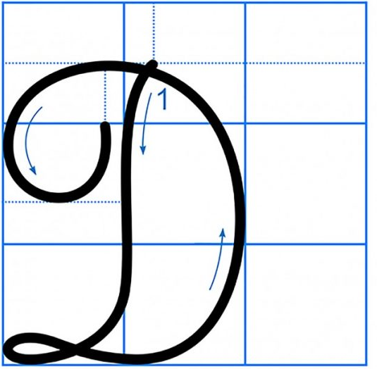
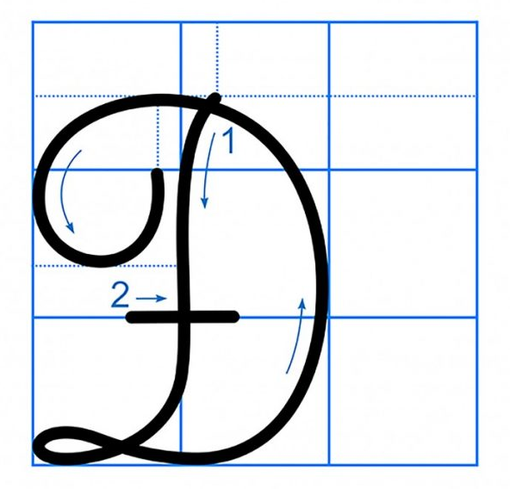

1. Ôn viết chữ hoa D; Đ
VIẾT BẢNG
VIẾT VỞ
TẬP VIẾT

Slide 8
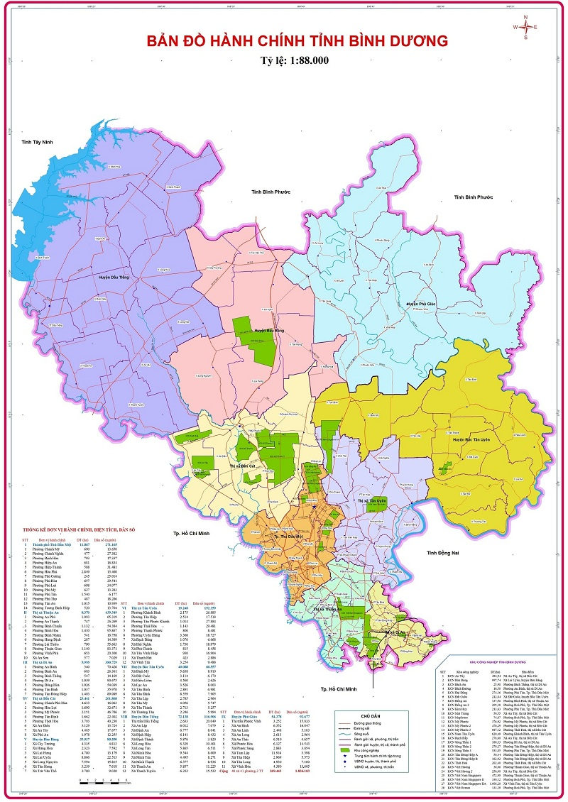

2. Viết ứng dụng
a. Viết tên riêng
Bình Dương
Bình Dương
VIẾT BẢNG
Bình Dương là một tỉnh thuộc miền Nam nước ta, là ngõ cửa giao thương với thành phố Hồ Chí Minh, là một trong những trung tâm kinh tế- văn hóa lớn của nước ta.
VIẾT VỞ
TẬP VIẾT

Slide 9



2. Viết ứng dụng
b. Viết câu
Dưới trăng quyên đã gọi hè
Đầu tường lửa lựu lập lòe đâm bông.
( Nguyễn Du )
Cần viết hoa những chữ đầu dòng
Những chữ nào viết hoa?
Đây là hai câu thơ nổi tiếng của đại thi hào Nguyễn Du. Câu thơ miêu tả những dấu hiệu đầu tiên của mùa hè: tiếng chim quyên; hoa lựu trổ bông đỏ rực rỡ, đầy sức sống.

Slide 10
Viết câu ứng dụng vào vở
Dưới trăng quyên đã gọi hè
Đầu tường lửa lựu lập lòe đâm bông.
( Nguyễn Du )

